Slide 1
جاوا سریع
جلسه اول

Slide 2
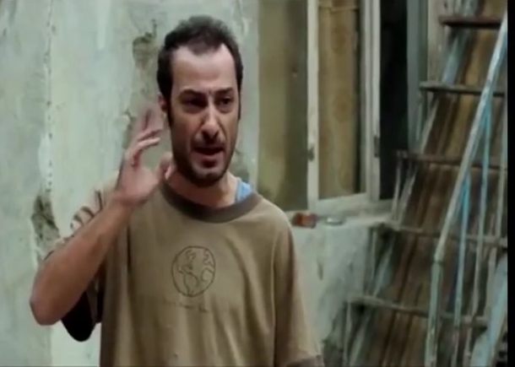
جاوا خیلی سخته! یاد نمی گیری!

Slide 3
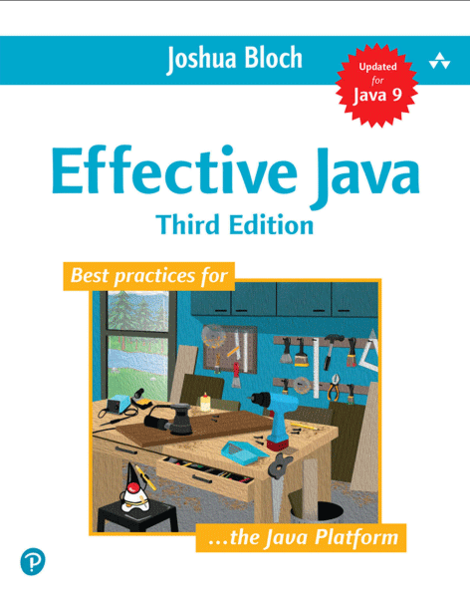
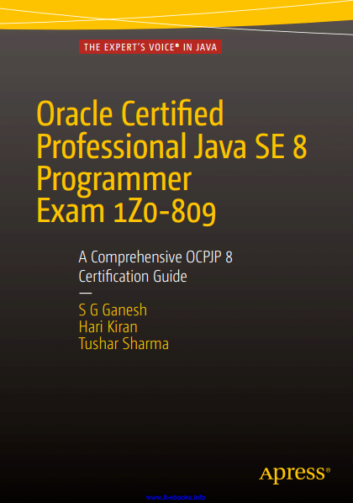

منابع
OCA Oracle Certified Associate Java SE 8 Programmer I Study Guide Exam 1Z0-808
OCP Oracle Certified Professional Java SE 8 Programmer Exam 1Z0-809
Effective Java 2018

Slide 4
چطور می توان سرعت اجرای متد را فهمید؟
long starttime = System.currentTimeMillis();//nanoTime
someMethod();
long endtime = System.currentTimeMillis(); //nanoTime
System.out.println ("Execution Time : " + (endtime - starttime)+" millisecs");

Slide 5
چه چیزهایی می دانیم؟
تعریف متغیر
اولویت و انواع عملگرها مثلا + ، - ، * ، ++ ، -- ، += ، >> و ...
تعریف بلاک یعنی { }
کامنت گذاشتن
تک خطی یعنی //
چند خطی یعنی /* */
تعریف متد
شرط یعنی if ، switch ، ?:
مثلا String s = 1 == 1 ? “a” : “b”;

Slide 6
انواع حلقه
for
for(int i=0;i<10;i++){ }
foreach
int[] ls = new int[2]; for(int x:ls)
while
while(i<5)
do-while
do{ } while(i<5);
break;
continue;

Slide 7
ساختار فایل ها در جاوا می شناسید؟
پکیج (package) معادل فولدر است
نکته نامگذاری: معمولا همه حروف کوچک هستند و با آندرلاین (_) از هم جدا میشوند
هر فایل که پسوند java داشته باشد باید کد جاوا در آن باشد
درهر فایل چه چیزهایی می تواند باشد؟
چند کلاس می توان در هر فایل گذاشت؟
اسم فایل بر اساس چه چیزی هست؟
import چیست؟
کاربرد * چیست؟ مثلا import org.dpdouran.data.entity.*; معنایش چیست؟

Slide 8
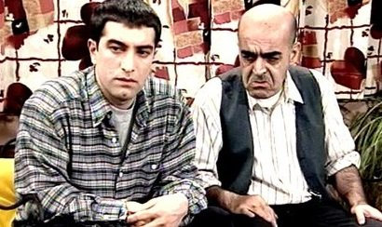
کاش فرق object وprimitive رو میدونستم!

Slide 9
primitive
به آنها دسترسی مسقیم داریم و هر تغییری در محتوا اعمال میشود
x
1
int x = 1;
x = 2;
x
2

Slide 10
لیست primitive ها
نوع | توضیحات | مقدار پیشفرض | اندازه | مثال مقدار
boolean | true or false | false | 1 bit | true, false
byte | twos complement integer | 0 | 8 bits | (none)
char | Unicode character | \u0000 | 16 bits | 'a', '\u0041', '\101', '\\', '\'', '\n', 'ß'
short | twos complement integer | 0 | 16 bits | (none)
int | twos complement integer | 0 | 32 bits | -2, -1, 0, 1, 2
long | twos complement integer | 0 | 64 bits | -2L, -1L, 0L, 1L, 2L
float | IEEE 754 floating point | 0.0 | 32 bits | 1.23e100f, -1.23e-100f, .3f, 3.14F
double | IEEE 754 floating point | 0.0 | 64 bits | 1.23456e300d, -1.23456e-300d, 1e1d

Slide 11
object
به آنها دسترسی مسقیم نداریم و میتوانیم محتوایشان را تغییر دهیم نه خودشان
مقدار اولیه null هست و برای ایجاد حتما باید new کرد
Point p = null;
p = new Point();
p.x=1;
p.x = 2;
p
0x555
x=1
y=0
p
0x000
p
0x555
x=2
y=0

Slide 12
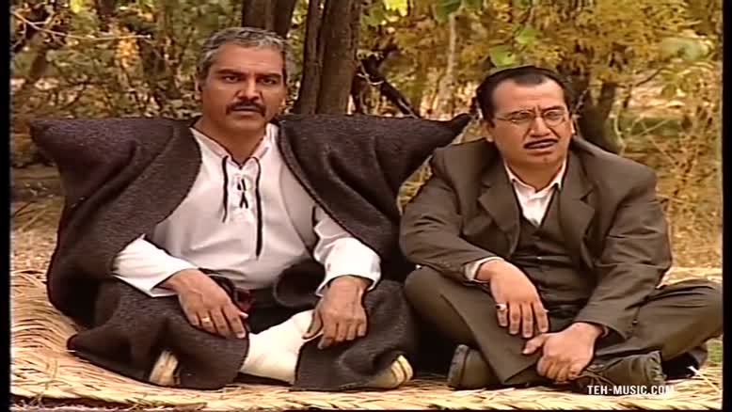
حالا به چی میگنreference و به چی میگنvalue ؟

Slide 13

همیشه مقایسه منو گیج میکنه!

Slide 14
مقایسه
Point p1 = new Point();
p1.x = 1;
Point p2 = new Point();
p2.x = 1;
if(p1 == p2) {
}
int x = 1;
int y = 1;
if(x == u) {
}
x=1
y=0
x
1
1
y
p1
0x555
0x586
p2
x=1
y=0

Slide 15
پس چطور object ها را مقایسه کنیم؟
Point p1 = new Point();
p1.x = 1;
Point p2 = new Point();
p2.x = 1;
if(p1.equals(p2)) {
}

Slide 16
string
هر جا “some text” دیدید به آن literal می گویند
اگر string کلاس هست چرا new ندارد؟ مثلا String s = “abc”;
چون مثل object های دیگه ایجاد نمی شوند بلکه در یک جا به اسم String pool ذخیره می شوند
البته فقط literal ها و سایر موارد مثل object های دیگر هستند مثلا myObject.toString()
میشود از new هم استفاده کرد؟ مثلا String s = new String(“abc”);
مقایسه رشته ها چگونه است؟
e01
String pool
String s1 = “abc”;
String s2 = “abc”;
If(s1 == s2){
}
Some text
abc
def
Other text
s1
0x555
0x555
s2

Slide 17
immutable
گفتیم رشته ها object هستند، پس چطور میشود محتوایشان را عوض کرد؟
String pool
Some text
abc
def
Other text
s1
0x555
Heap
s1
0x963
abcdef
abcdefghi
String s1 = “abc”;
s1 += “def”;
S1 += “ghi”;
Heap
s1
0x896
abcdef

Slide 18
immutable
یعنی هیچ دسترسی به محتوای رشته نداریم و هیچ وقت قابل تغییر نیست!
همیشه به ازای تغییرات هر رشته یک object جدید ایجاد می شود!
اگر تعداد زیاد باشد مشکل پر شدن حافظه و کند شدن سیستم وجود دارد
مزیت اصلی آنها thread safe بودن هست

Slide 19
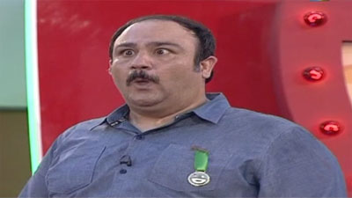
Thread safe!!!

Slide 20
Thread safe
اگر یک منبع بین چند thread همزمان مشترک باشد، هر کدام تغییر بدهند برای بقیه هم تغییر می کند
در صورت اشتباه برنامه نویس ممکن است موارد ناخواسته عجیبی پیش بیاد
e02
البته باید بدونید thread safe بودن بی هزینه نیست!

Slide 21
مشکل پر شدن حافظه و کندی سیستم رو چطوری حل کنم؟
بهتر است از StringBuilder که نسخه تغییر پذیر string هست استفاده کرد.
البته thread safe نیست! برای موارد نیازمند thread safe بودن از StringBuffer استفاده می کنیم
e03
StringBuilder sb = new StringBuilder();
sb.append(“abc”);
sb.append(“def”);
abc
sb
0x896
abcdef
sb
0x896

Slide 22
بالاخره از String استفاده کنیم یا StringBuilder ؟
بهتر است در حلقه ها از StringBuilder استفاده شود
در مواردی که جمع چند String در برنامه باشد کامپایلر خودکار از StringBuilder استفاده می کند

Slide 23
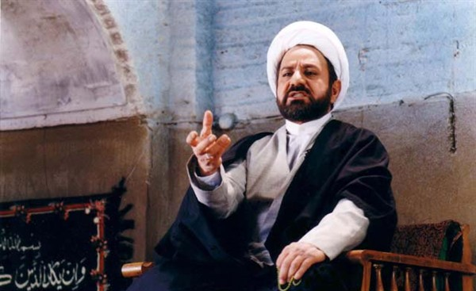
Wrapper Classes واقعا چیه؟

Slide 24
Wrapper Class
به دلایلی در برخی کاربردها نمی توان از primitive ها استفاده کرد مثلا در Collection کلاس هایی مثل ArrayList و HashMap فقط می توانند object ها را ذخیره کنند
برای حل این مشکل جاوا Wrapper Class ها رو پیشنهاد داد که در واقع همان primitive ها هستند ولی داخل یک کلاس قرار گرفتند
اگر object هستند پس چرا new ندارند؟
اختیاری است و میتوان new استفاده کرد مثلا Integer x = new Integer(2);
در صورت عدم استفاده کامپایلر خودکار این بخش را اضافه می کند
int x = 1;
Integer y = 1;
x
1
0x896
1
y

Slide 25
Autoboxing
اگر یک primitive با یک wrapper مقایسه شود چه اتفاقی می افتد؟
کامپایلر به جای مقایسه reference با مقدار، محتوای wrapper را با مقدار مقایسه می کند
int x = 1;
Integer y = 2;
x = x + y;
x
1
0x896
2
x
3
0x896
2
y
y

Slide 26
Wrapper Class
اگر دو wrapper با هم مقایسه شوند چه اتفاقی می افتد؟
بهتر است همیشه از equals استفاده شود
الگوی طراحی flyweight چیست؟
wrapper ها بار اضافه ایجاد object را دارند بنابراین در هنگام استفاده مراقب کارایی سیستم باشید
e04

Slide 27
لیست wrapper class ها
Primitive Type | Wrapper class
boolean | Boolean
char | Character
byte | Byte
short | Short
int | Integer
long | Long
float | Float
double | Double

Slide 28
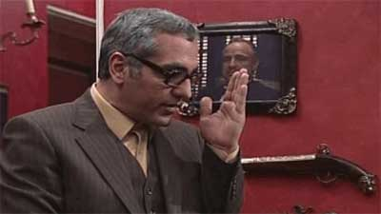
به به! کلاس Object خیلی کلاس خوبیه!

Slide 29
Object
تمامی کلاس ها در جاوا از این کلاس ارث میبرند
متدهای زیر از این کلاس قابل override کردن است
equals()
hashCode()
toString()
finalize() <- استفاده نکنید! جایگزین (AutoCloseable, try with resource)
clone() <- بهتر است یک متد کپی بنویسید و آن را استفاده کنید
و همچنین getClass(), notify(), notifyAll(), wait()

Slide 30
finalize / clone
متد finalize معکوس constructor عمل می کند و هر زمان object توسط GC جمع آوری شد فرا خوانی می شود
مشکل اینجاست که ممکن است هیچ وقت فرخوانی نشود
clone در صورتی که اینترفیس Cloneable پیاده شود، قابل استفاده خواهد بود.
e05

Slide 31
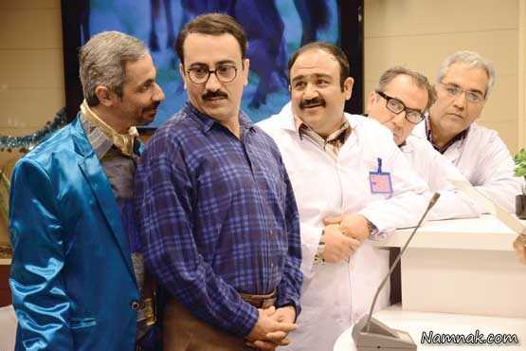
نوشتن class جاوا رو بهت یاد بدیم؟

Slide 32
سطوح دسترسی
Data hiding : تا جایی که ممکن است متدها و فیلدها دسترسی کمتری داشته باشند. فرض کنید برای بانک کد می نویسید و افراد دیگری از بیرون به API شما دسترسی دارند.
Encapsulation : مکانیزمی که زبان ایجاد کرده تا دسترسی به مولفه های یک object محدود شود
public
default
protected
private
قوانین نامگذاری: برای کلاس ها upper camel case ، برای متغیر ها lower camel case
حتما برای هر فیلد setter و getter ایجاد کنید

Slide 33
امکان پذیر است متدی با تعداد نامشخص ورودی داشته باشیم؟
بله با استفاده از varag میتوان به تعداد نامشخص پارامتر ورودی داشت
فقط دقت داشته باشید که باید آخرین پارامتر از نوع varag باشد و هر متد می تواند تنها یک varag داشته باشد
با varag مانند آرایه رفتار می شود
e07
String showVals(String... args) {
}

Slide 34
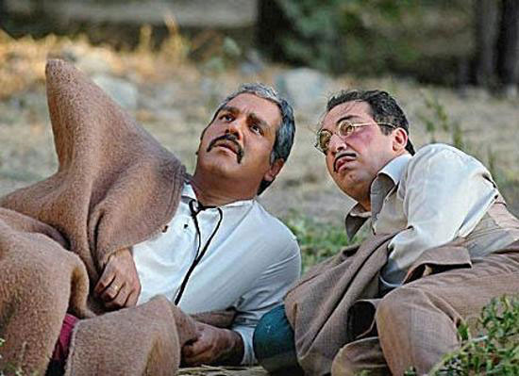
همیشه برام سوال بود جاوا call by reference هست یا call by value

Slide 35
فراخوانی با مقدار / مرجع
در جاوا به همه چیز مقدار می گویند حتی به مرجع ها
بنابراین ما در جاوا فراخوانی با مقدار داریم
در هنگام فراخوانی متد، پارامترهای ورودی درون متغیر های جدیدی کپی می شوند
در صورتی که ورودی از نوع object باشد و قابل تغییر(mutable) تغییرات بر روی object اعمال می شود
e08

Slide 36
مثال فراخوانی با مقدار / مرجع 1
void f(int x){
x=3;
}
…..
int y=0;
f(y);
y
0
y
0
0
y
0
3
x
x

Slide 37
مثال فراخوانی با مقدار / مرجع 2
void f(Integer x){
x=3;
}
…..
Integer y=0;
f(y);
0
0
0
3
y
0x568
y
0x568
0x568
y
0x568
0x769
x
x

Slide 38
مثال فراخوانی با مقدار / مرجع 3
void f(Point p){
p.x=3;
}
…..
Point pt=new Point();
pt.x = 0;
f(pt);
x=0
y=0
x=0
y=0
x=3
y=0
pt
0x568
y
0x568
0x568
y
0x568
0x568
x
x

Slide 39
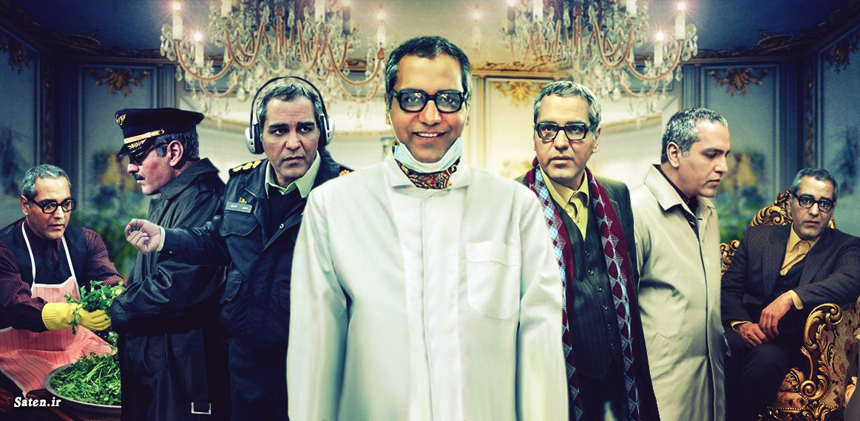
اصل پلی مورفیسم رو به بهترین شکل پیاده کردم!

Slide 40
پلی مورفیسم
زمان کامپایل / overload / static : اسم متد یکسان است و نوع پارامترهای خروجی و یا تعداد آن متغیر خواهد بود
اگر دو متد نوع و تعداد پارامترهای ورودی یکسان داشتند ولی پارامتر خروجی متفاوت بود، خطای زمان کامپایل رخ می دهد
مثال:
boolean fly()
void fly(short numFeet)
void fly(int numMiles, short numFeet)
زمان اجرا / override / dynamic : دو متد با امضای یکسان ولی یکی در کلاس والد و دیگری در کلاس فرزند ارث بری شده
باید دسترسی بیش از والد خود داشته باشد. مثلا اگر والد protected است می تواند protected یا public باشد
همیشه @Override را به کار ببرید

Slide 41
وراثت
اگر بخواهیم تمامی ویژگی های یک کلاس را در کلاس دیگری داشته باشیم و همچنین چیز های جدیدی به کلاس قبلی بدون تغییر قبلی اضافه کنیم
کلاس والد نباید final باشد
می توان متدهای والد را override کرد
object های کلاس فرزند را می توان بدون نیاز به تغییر نوع (cast) درون یک نمونه از والد ریخت
به عنوان قاعده همیشه در سلسله مراتب وراثت، فرزند را در هم والد می توان ریخت
آخرین کلاس مجموعه کلاس Object است که همه object ها را می توان درون آن ریخت
e09

